Slide 1
Assembly & BombLab
2018. 10. 22
장혁수
janggurtn@naver.com

Slide 2
실습 소개
과목 홈페이지
충남대학교 사이버캠퍼스 ( http://e-learn.cnu.ac.kr/ )
연락처
하동휘
공대 5호관 533호 임베디드 시스템 연구실
janggurtn@naver.com
Email 제목은 [sys00] 으로 시작하도록 작성

Slide 3
Assembly

Slide 4
어셈블리어?
어셈블리어(Assembly Language)는 0과 1의 이진수 프로그래밍을 좀 더 편하게 하기 위해 비트 패턴을 명령어로 만든 언어
하드웨어 디바이스 드라이버, 일반 프로그램의 특정 기능 최적화 등에 사용
어셈블리어는 시스템의 구조에 따라 문법과 명령어 셋(set) 등이 다르다.
masm(MS), TASM(Borland), NASM(open source), GAS(GNU)
실습시간에는 GNU 소프트웨어에서 지원하는 GAS 어셈블리어를 사용한다.
자세한 내용은 9p ‘참고 - 어셈블리어’를 참고

Slide 5
어셈블리 명령어 구조
[Label]:
[operator] [operand1], [operand2] // [comment]
Label
해당 명령어의 주소를 나타내는 라벨
Operator
연산자 코드
eg. MOV, ..
Operand
피연산자
주로 레지스터가 들어감.
eg. $0, %rax, %rdi, …
Comment
주석
!, #, // 모두 가능

Slide 6
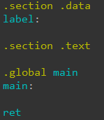
어셈블리 프로그램 구조
.section
메모리 영역을 지정
.data
프로그램에서 사용하는 변수를 저장하는 영역
전역 변수, 정적 변수, 배열, 구조체 등
.text
실제로 실행되는 코드를 저장하는 영역
.global main
프로그램의 시작점

Slide 7
레지스터
프로세서 내에서 데이터를 저장하는 공간
일반적으로 현재 계산중인 값을 저장하는데 쓰임.
64bit 길이 (64bit 머신)
rsp
Stack Pointer: stack의 상위 주소를 가리키는 레지스터
rbp
Base Pointer: stack의 base 주소를 가리키는 레지스터
rip
Instruction Pointer(Program Counter): 실행 할 명령의 주소를 가리키는 레지스터.
각각의 명령이 실행 될 때, rip에 CPU가 현재 실행하고 있는 주소가 저장됨

Slide 8
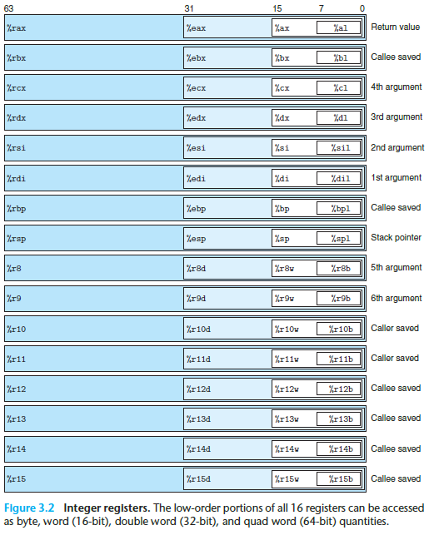
레지스터
레지스터는 산술 연산, 논리 연산, 전송 조작을 행할 때 데이터나 명령을 일시적으로 기억해 두는 장소이다.
교재 180page 참조

Slide 9
어셈블리어
주의사항
우리는 GAS 어셈블러를 사용하기때문에 인텔 어셈블리어의 문법 규칙이 아니라 AT&T의 문법 규칙을 따른다.
AT&T와 인텔의 구문은 source와 destination을 반대로 사용한다.예를 들면 다음과 같다.
인텔: mov rax, 4
AT&T: mov $4, %rax
AT&T 구문에서는 직접 피연산자는 $로 시작한다. 인텔 구문에서는 그렇지 않다. 예를 들면 다음과 같다.
인텔: push 4
AT&T: pushl $4
AT&T 구문에서 메모리 피연산자의 크기는 opcode 이름의 마지막 글자로 결정된다. opcode는 b(8bits), w(16bits), l(32bits)로 각각 정해진 메모리 참조를 나타낸다. 인텔 구문은 메모리 피연산자 접두어(byte ptr, word ptr, dowrd ptr)로 결정된다.
인텔: mov al, byte ptr foo
AT&T: movb foo, %al

Slide 10
어셈블리어 함수
어셈블리어에서 함수는 아래와 같이 선언한다.
.type 함수 명, @function
함수의 호출은 아래와 같다.
call 함수 명
함수의 인자는 정해진 레지스터에 순서대로 저장된다.
인자가 너무 많아 레지스터를 다 사용하면 어떻게 저장될까?

Slide 11
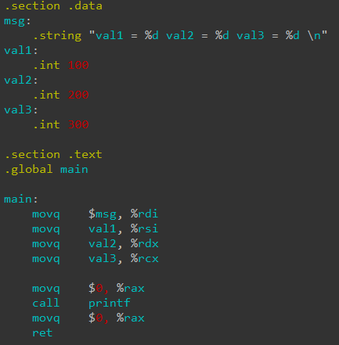

참고 1. 출력 함수의 사용법
어셈블리어로 아래의 C언어 스타일과 같은 형식의 printf 결과를 보이는 프로그램
printf(“val1 = %d val2 = %d val3 = %d\n”, val1, val2, val3);
매개변수 레지스터 : rdi, rsi, rdx, rcx 등등
리턴 값 : rax
소스코드
tab 키 사용
컴파일 및 실행

Slide 12
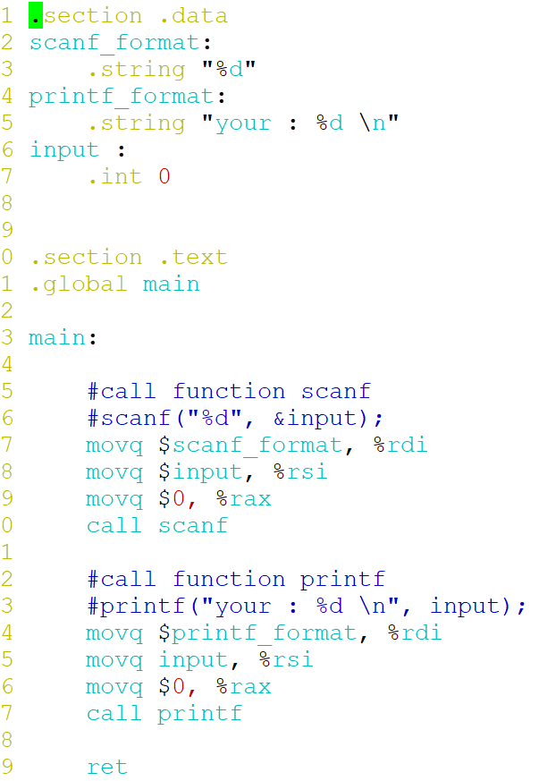
참고 2. scanf와 printf (1/2)
scanf_format 은 scanf로 입력을 받을 형식을 저장
prinft_format 은 printf 로 출력할 형식을 저장
input은 입력 값을 저장한 변수
Scanf(%d”, &input);
변수 앞의 $는 &개념.
scanf 로 입력을 받는다
이때 입력 받은 값은 변수 input에 저장되기 때문에 레지스터 rsi 로 옮겨 줘야한다.
입력 받은 값을 printf 로 출력!

Slide 13

scanf와 printf (2/2)
앞의 코드를 컴파일 .
실행 후, scanf와 printf 사용법을 숙지.
컴파일 및 실행 결과

Slide 14

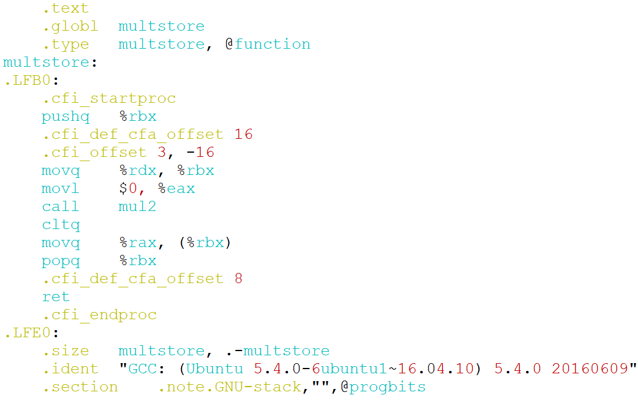
참고 3. 어셈블리어 코드 확인하기
mstore.c 파일을 생성하여 다음과 같이 입력한다.
-S 옵션을 이용하여 컴파일 후, 생성된 어셈블리 코드를 확인한다.
gcc –Og –S mstore.c
대소문자 주의할 것
-Og : 디버깅을 방해하지
않는 최적화
파일명 : mstore.c
파일명 : mstore.s

Slide 15
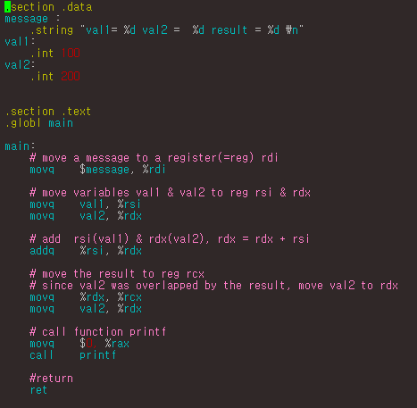

참고 4. addq 연산 명령어
연산 명령 addq를 이용하여 작성한 프로그램과 출력.
실행결과

Slide 16
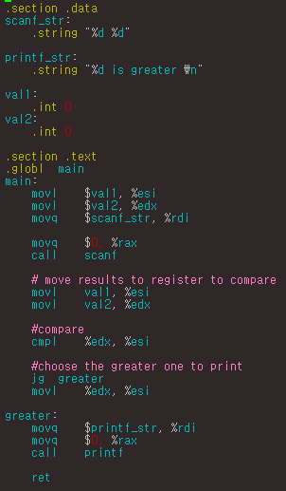

참고 5. Jump 명령의 이용 (1/3)
다음은 두 수를 입력 받아 둘 중 더 큰 수를 출력하는 프로그램이다.
실행 결과

Slide 17
Jump 명령의 이용 - Setting Condition (2/3)
비교 연산자를 통한 조건(상태) 플래그 설정
오버 플로우, 제로, 부호, 캐리 플래그 등이 있다.
cmpq Dest, Src
cmpq Dest, Src는 Src – Dest 연산을 통해 값을 비교함
조건 플래그 (Condition Flag)
CF(Carry Flag) : MSB(Most Significant Bit)로 부터의 자리 올림(carry) 혹은 빌림(borrow)이 발생할 경우에 1로 설정
부호 없는 산술 연산에서 오버 플로우를 검출할 때 사용
ZF(Zero Flag) : dest 와 src 의 값이 같은 경우(Src– Dest == 0) 1로 설정
SF(Sign Flag) : Src – Dest 의 부호를 나타낸다. 0은 양수, 1은 음수.
OF(Overflow Flag) : 부호 있는 연산 결과가 오버 플로우가 발생된 경우. 오버 플로우가 발생한 경우 1로 설정.
양수/음수의 2의 보수 오버 플로우를 발생시킨 것을 표시

Slide 18
Jump 명령의 이용 – 분기 (3/3)
jx Label – if-else, while등 조건 문으로 사용 가능
컨디션 코드들에 따라서 조건 분기 및 무조건 분기
jx | Condition | Description
jmp | 1 | 무조건 분기
je | ZF (ZF = 1) | ZF가 1인 경우(Dest == Src )
jne | ~ZF | ZF가 0인 경우(Dest != Src )
js | SF | SF가 1인 경우(음수)
jns | ~SF | SF가 0인 경우(양수)
jg | ~(SF^OF)&~ZF (ZF = 0 and SF == OF) | 큰 경우 > (Signed)
jge | ~(SF^OF) | 크거나 같은 경우 ≥ (Signed)
jl | (SF^OF) | 작은 경우 < Signed)
jle | (SF^OF)|ZF | 작거나 같은 경우 ≤ (Signed)
ja | ~CF&~ZF (CF = 0 and ZF = 0) | 앞의 숫자가 큰 경우 > (Unsigned)
jb | CF | 뒤의 숫자가 큰 경우 < (Unsigned)

Slide 19
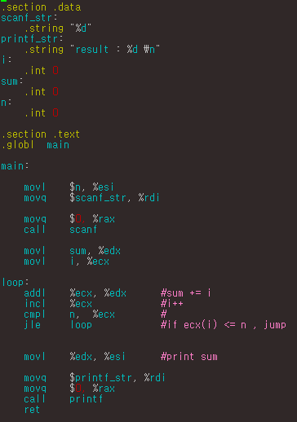

참고 6. Loop의 이용
사용자로부터 n을 입력 받아 0에서부터 n까지 합을 출력하는 프로그램이다.
다음을 입력하여 아래와 같이 결과를 출력.
실행 결과

Slide 20
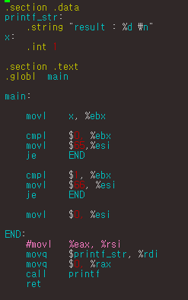
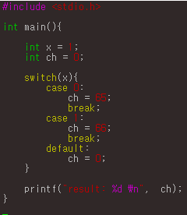
참고 7. Switch 문의 구현
Switch 문은 if … else 형태로 구현이 가능하다.
C 언어의 switch 문
if…else 형태

Slide 21
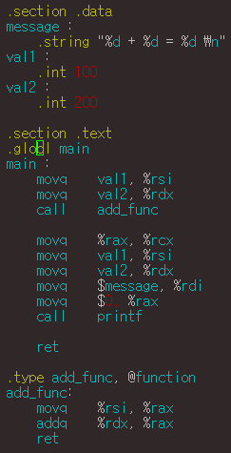
참고 8. 함수 이용 (1/2)
add_func 함수를 호출 후 결과 값 출력
main 함수에서 다음과 같이 add_func 함수 호출
add_func의 내용은 다음 코드와 같다.
인자의 값은 사전에 정의된 레지스터 순서를 따른다
rdi, rsi, rdx, rcx 등등
%rax 에 결과 값을 넣으면 결과가 반환된다.
movq val1, %rsi
movq val2, %rdx
call add_func
int add_func(int a, int b){
return (a + b);
}

Slide 22
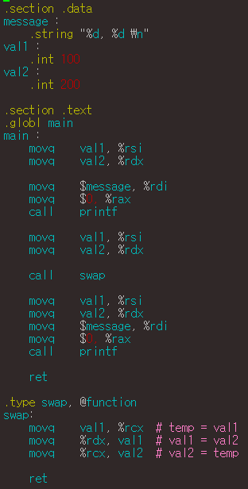

함수 이용 (2/2)
swap 함수를 호출 후 결과를 출력
다음과 같은 명령어를 통해 값이 변경된다
실행 결과
movq val1, %rcx
movq %rdx, val1
movq %rcx, val2

Slide 23
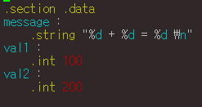
$의 사용 (1/2)
$는 상수를, %는 레지스터를 표시한다.
ex) movq $0, %rsi
변수와 사용된다면?
: 우선 변수는 프로그래머가 이해하기 쉽게 라벨로 표시한 것으로, 컴퓨터 입장에서는 단순 주소에 지나지 않는다.
이 경우, data 영역에 val1 의 위치에 int 형태로 메모리를 잡아 100으로 초기화해 준 것으로 볼 수 있다.
즉, 좌측 명령어는 (주소) val1 에 위치한 값 (100) 을 rsi 로 이동시키는 명령어이다.
$는 상수를 의미한다. 따라서 $val1 은 val1(주소) 자체를 의미하게 된다.
즉, %esi 에는 val1 의 주소값이 이동된다.

Slide 24
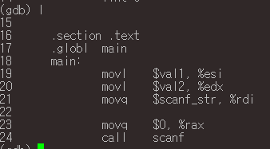
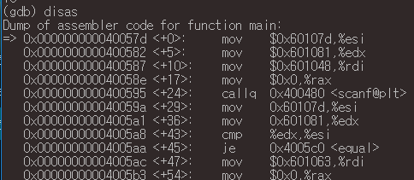
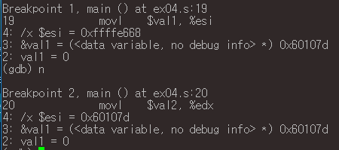
$의 사용 (2/2)
GDB를 이용해 값을 확인하면 보다 이해가 쉽다.

Slide 25
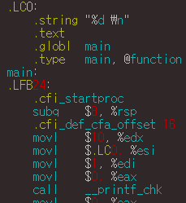
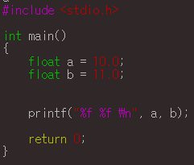
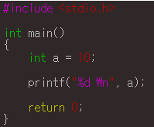
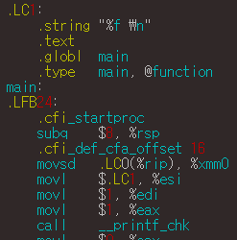
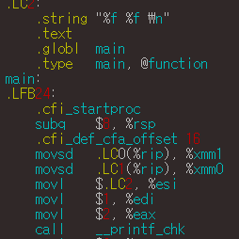
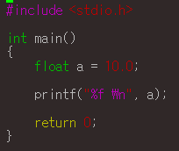
rax, floating point?
C library 를 호출할 때, floating point 를 몇 개 사용할 것인지에 대해 결정해 줘야한다. 이때 rax 에 저장하여 전달한다.

Slide 26
GDB

Slide 27

GDB - Stack 디버깅
디버깅 시 현재 스택의 상태를 확인 할 수 있다.
bt(Back Trace)
Back Trace는 Stack Trace라는 의미이다. 프로그램의 실행 중에 현재 동작중인 스택 프레임을 보고한다.
실행 중인 함수
스택 프레임 번호
함수 소스코드 위치

Slide 28
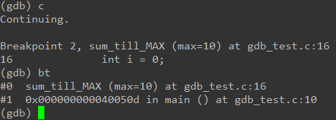
GDB - Stack 디버깅
다음 break point 까지 이동 한 후 스택을 확인한다.
c (continue) 명령을 통해서 다음 break point 까지 이동.
bt 명령으로 현재 스택의 상태를 확인한다.
스택 프레임이 증가한 것을 볼 수 있다.

Slide 29
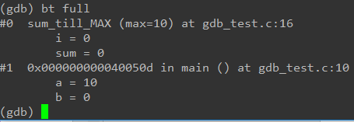
GDB - Stack 디버깅
스택 프레임 내의 지역 변수 확인
bt full
명령 | 설 명
bt full N | 최초 N개의 프레임의 bt와 지역 변수를 출력한다.
bt full -N | 마지막 N개의 프레임의 bt와 지역 변수를 출력한다.
frame N | N번 스택 프레임으로 변경한다.
up | 상위 스택 프레임으로 변경한다.
up N | N번 상위 프레임으로 변경한다.
down | 하위 스택 프레임으로 변경한다.
down N | N번 하위 프레임으로 변경한다.

Slide 30
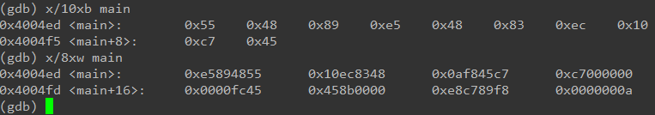
GDB – 메모리 상태 검사
메모리 상태 검사
-g 옵션을 사용하지 않고 컴파일 한 실행 파일의 디버깅에 사용한다.
x/[출력 횟수] [출력 형식] [출력 단위] [출력 위치]
main의 주소 부터 16진수로 1바이트 씩 10개를 출력
main의 주소 부터 16진수로 4바이트 씩 8개를 출력

Slide 31
GDB – 메모리 상태 검사
출력 형식 | 설 명
t | 2진수로 출력한다.
o | 8진수로 출력한다.
d | 부호가 있는 10진수(int)로 출력한다.
u | 부호가 없는 10진수(unsigned int)로 출력한다.
x | 16진수로 출력한다.
c | 최초 1바이트 값을 문자 형으로 출력한다.
f | 부동 소수점 값 형식으로 출력한다.
a | 가장 가까운 심볼의 오프셋을 출력한다.
s | 문자열로 출력한다.
i | 어셈블리형식으로 출력한다.

Slide 32
GDB – 메모리 상태 검사
출력 단위 | 설 명
b | 1 바이트 단위 (byte)
h | 2 바이트 단위 (half word)
w | 4 바이트 단위 (word)
g | 8 바이트 단위 (giant word)

Slide 33
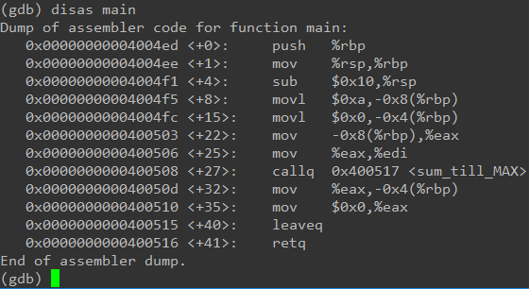
GDB – 어셈블리 코드 보기
gdb에서 어셈블리 코드를 볼 수 있다.
-g 옵션으로 컴파일 되지 않은 실행 파일 디버깅에 사용한다.
disas [함수 명]: 함수의 어셈블리 코드를 출력한다.
disas [시작 주소] [끝 주소]: 주소 범위의 어셈블리 코드를 출력한다.

Slide 34
과제 : Bomb LAB
조교의 지시 전에 ‘절대’ 시작하지 마세요.

Slide 35
목차
목표
지금까지 배운 내용을 사용하여 Bomb을 해체
내용
objdump 사용 방법
gdb 사용방법
Bomb Lab
소개
주의사항
download
동작 구조
진행
폭탄 해체
objdump, gdb
풀이 방법
점수 계산
제출 방법
보고서 양식

Slide 36
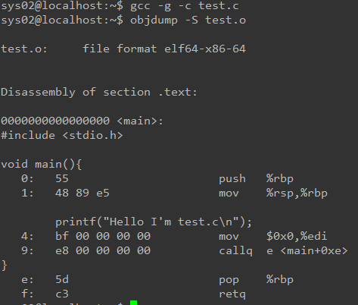
objdump 사용 방법
objdump
라이브러리, 컴파일 된 오브젝트 모듈, 공유 오브젝트 파일, 독립 실행파일 등의 바이너리 파일들의 정보를 보여주는 프로그램. ELF 파일을 어셈블리어로 보여주는 Disassembler로 사용될 수 있다.
아래 명령어는 C소스코드 형태로 출력하게 해주는 명령이다.
해당 명령어를 사용하기 위해서는 바이너리를 컴파일할 때, -g 옵션을 주어 디버깅 심벌을 삽입해야한다.

Slide 37
objdump 사용 방법
objdump에서 사용하는 옵션들은 다음과 같다.
옵션 | 설명
a | 아카이브의 헤더 정보를 보임
x | 바이너리의 모든 헤더의 정보를 보임
d | 실행 가능한 코드 부분을 어셈블리로 출력
D | 모든 부분을 어셈블리로 출력
S | 소스코드와 어셈블리를 같이 출력
t | 심볼 테이블을 출력
T | 동적 심볼을 출력
r | 재배치 엔트리를 출력
R | 동적 재배치 엔트리를 출력

Slide 38
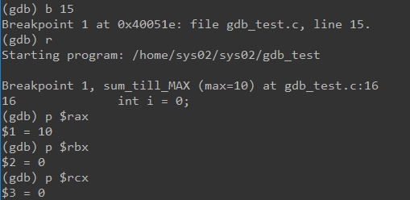
GDB 사용 방법
gdb를 이용한 레지스터 값 확인
gdb에서 p(print)명령어를 이용하여 레지스터의 값을 확인 할 수 있다.
사용법: p $[레지스터 명]
프로그램 실행
레지스터 값 확인

Slide 39
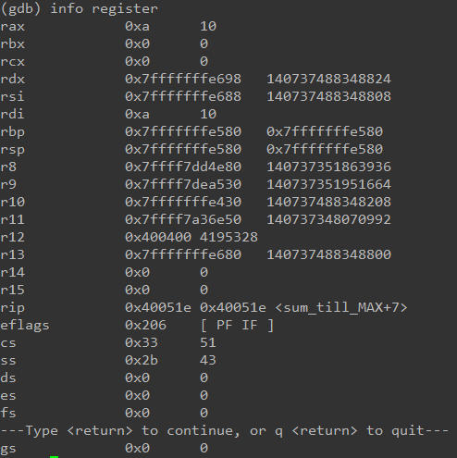
GDB 사용 방법
레지스터 값 전체를 한번에 확인하는 명령어는 다음과 같다.
사용법: info register
간단하게 i r이라고 입력해도 동일하게 동작한다.

Slide 40
Bomb LAB
조교의 지시 전에 ‘절대’ 시작하지 마세요.

Slide 41
Bomb Lab - 소개
Bomb Lab은 여러 단계로 이루어진 프로그램이다.
각 단계마다 폭탄을 해체할 수 있는 암호를 입력해야 한다.
만약 여러분이 정확한 암호를 입력한다면 해당 문구의 폭탄은 해체되며, 다음 단계로 넘어간다.
반면에 입력한 암호가 틀리면, 폭탄이 터지고 화면에 “BOOM!!!”이라는 메시지가 출력되고 프로그램이 종료된다.
모든 단계에서 정확한 암호를 입력해야 해당 폭탄이 완벽하게 해체된다.

Slide 42
Bomb Lab – 주의 사항
본 프로그램은 133.186.153.97:10000 서버에서만 동작하도록 설정되어 있습니다.
모든 사람의 폭탄 해체 암호는 프로그램에 의해 각기 다른 방식으로 생성됩니다.
모든 상황은 서버를 통해 모니터링 되므로 부정행위의 소지가 있는 행동에 각별히 주의바랍니다.
부정한 방법(바이너리 해킹 등)으로 해체 시도 시, 0점 처리됨과 동시에 기존 과제 모두 0점
다운 받은 Bomb 파일의 관리소홀로 인해 삭제될 경우, 복구가 불가하여 0점 처리 될 수 있으니 주의하시길 바랍니다.
Bomb의 해체/폭발 정보는 자동으로 서버로 전송되어 점수가 계산됩니다.
반드시 하나의 폭탄만 다운 받으세요.
주의사항을 위반하여 발생한 문제에 대해서는 각자가 책임지는 것을 원칙으로 합니다.

Slide 43
Bomb Lab - Download
Bomb 받는 방법
디렉토리 경로 /home/sys00/sys00/week05/ 에 있음(bomb_a201600000.tar)
cp /home/sys00/sys00/week05/bomb_a201600000.tar ./
위 명령어 입력을 통해 자신의 디렉토리로 복사
Bomb을 계정에서 실행
bomb_a학번.tar 파일을 압축 해제한다.
tar xvf bomb_a학번.tar
gdb bomb 을 입력 후 시작
수업시간에 Bomb을 다운받지 못한 학생은 이메일로 연락 후에 공대5호관 533호(임베디드 시스템 연구실)로 방문 하세요.

Slide 44
Bomb Lab – 동작 구조
Bomb
시작
Phase1
정답
Phase2
Phase3
Phase4
Phase5
Phase6
오답
미션 성공
Boob!!
Bomb
종료

Slide 45
Bomb Lab - 진행
bomb.c 파일을 확인하여 폭탄의 내용 구성을 확인한 후, 도구들을 이용하여 bomb 파일을 분석하고 암호를 알아내야 한다.
./bomb을 수행시키면 각 단계별로 암호를 입력 하여 다음 단계로 갈 수 있으며, 다음과 같이 모든 답을 한꺼번에 입력할 수 도 있다.
./bomb solution.txt
solution.txt는 각 단계별 정답을 enter로 구분하여 입력한 파일
gdb에서도 사용 가능하다.
run solution.txt
실행 후 ctrl+c 명령을 이용해서 취소가 가능하므로 실수로 폭탄이 터지지 않도록 주의!

Slide 46
Bomb Lab – 폭탄 해체
폭탄을 해체하는 방법은 2가지가 있다.
objdump
소스코드의 구조를 이해하는데 도움을 줄 수 있다.
gdb
프로그램이 실행되면서 변화하는 값과 프로그램의 동작 과정을 확인 할 수 있다.
가장 좋은 방법은 상황에 맞추어 두 가지 방법을 모두 사용하는 것이다.
폭탄을 어떻게 해체하는지에 대한 방법을 이해시키기 위해 다음의 1단계의 폭탄 암호를 해체하는 과정을 통해 익히도록 한다.

Slide 47

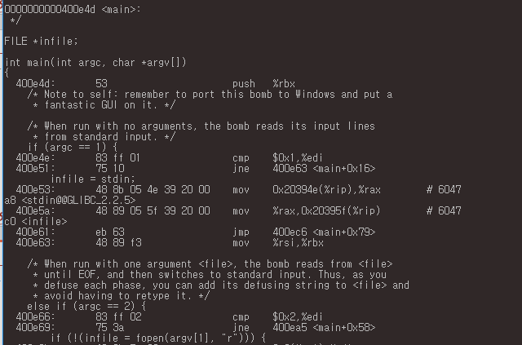
Bomb Lab – 폭탄 해체 (objdump)
objdump를 사용해서 코드를 어셈블리어로 바꾼다.
생성된 dump.txt 파일을 vi 에디터를 통해서 열어보면 bomb 파일이 어셈블리어로 변환된 것을 볼 수 있다.
이를 통해서 전체 프로그램의 구조를 분석해 나갈 수 있다.

Slide 48
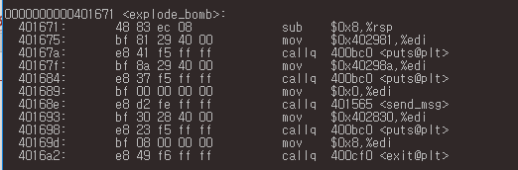
Bomb Lab – 폭탄 해체(objdump)
가장 먼저 어셈블리어 코드를 분석해서 오답이 입력될 경우 폭탄을 터트리는 부분을 찾아야한다.
장
각 단계마다 어떤 값을 비교하는 부분과 explode_bomb으로 점프하는 모습을 볼 수 있다. 이를 통해서 오답인 경우 explode_bomb으로 이동하는 것이라 예측 할 수 있다.

Slide 49
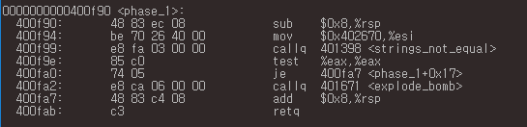
Bomb Lab – 폭탄 해체(objdump)
phase_1을 보면 입력한 문자열과 다른 경우 explode_bomb을 호출하는 것을 볼 수 있다.

Slide 50
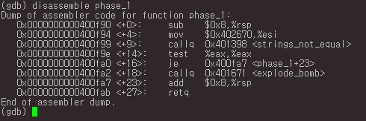
Bomb Lab – 폭탄 해체(gdb)
앞에서 보였던 objdump를 이용하는 것과 마찬가지로 gdb를 통해서도 어셈블리어 코드를 확인 할 수 있다.
disassemble 명령
해당 명령어는 gdb에서 objdump와 같은 기능을 하는 명령어이다.
disassemble[함수 명]: 함수의 어셈블리 코드를 출력한다.
disassemble[주소 1][주소 2]: 주소 1 ~ 주소 2 범위 사이의 어셈블리 코드를 출력한다.

Slide 51

Bomb Lab – Phase 1
phase 1의 구조를 보면 strings_not_equal 함수를 호출하는 것을 볼 수 있다. 이를 통해 어떠한 문자열을 입력 받아서 비교를 한 뒤, 오답일 경우 explode_bomb을 호출한다는 것을 추측할 수 있다.
비교하는 값을 찾아야 하는데, 함수의 앞 부분에서 %esi의 값에 $0x402670의 값을 옮기는 것을 볼 수 있다. 이 부분의 값을 보면 아래와 같다.

Slide 52


Bomb Lab – Phase 1
앞에서 찾아낸 문자열을 입력하면 아래와 같이 다음 단계로 넘어간다.
오답일 경우 아래와 같이 폭탄이 터지게 된다.
정답 입력
오답 입력

Slide 53
Bomb Lab – 풀이 방법
결국 각 단계의 폭탄을 해체하기 위한 암호를 찾기 위해서는 어셈블리어로 변환된 코드의 구조를 이해해야 한다.
그리고 나서 의심 가는 부분을 gdb를 통해 값을 가져와 확인해야 한다.
이를 위하여 objdump로 전체 코드를 분석한 다음 gdb를 이용해서 하나씩 추적해 나가는 과정이 필요하다.

Slide 54
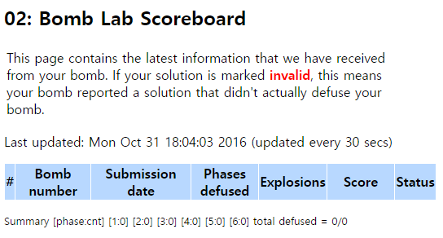
Bomb Lab – 점수 계산
아래의 웹 페이지를 통해 실시간으로 각자의 진행상황(해체/폭발)을 확인 할 수 있습니다.
http://133.186.153.97:10000/scoreboard
폭탄을 모두 해체할 경우 60점
폭탄이 터진 경우 1회당 -0.5점
2회: -1점, 20회: -10점
Time Attack 방식으로 채점, 모든 폭탄(6 단계)을 제거했을 경우 완료 메일을 조교에게 보낸다. 조교가 메일을 받은 시점 기준으로 순위 책정
janggurtn@naver.com
메일 제목: [sys00]폭탄완료_학번_이름
양식 지키지 않을 시 무효

Slide 55
과제
Bomb Lab 기간
10월 23일 ~ 11월 5 (2주)
11월 5일 8시 59분 59초에 bomb lab 서버 종료
Bomb Lab 보고서
10월 23일 ~ 11월 5일 8시 59분 59초 (2주)
결과 화면을 붙임(폭탄 해체 화면과 웹 페이지에서의 본인 결과)
풀이 과정에 대한 설명(각 단계별 설명 + a)
10장 내외. (보고서 투자 시간 최소화, 핵심만 쓰세요)
사이버캠퍼스에 제출
PDF 파일로 제출
한글과 MS word의 다른 이름으로 저장 기능 활용
파일 제목: [sys00]HW05_학번_이름.pdf

